Slide 1
Ⅱ体験編
活動時間_約30分
２ ビジュアルプログラミング「Scratch」演習セット
「 ⑤ スターキャッチゲームを作ろう 」
「小学校プログラミング教育の手引（第二版）」
「C-① プログラミングの楽しさ面白さ，達成感などを味わえる題材などでプログラミングを体験する取組」参照
Notes:
この演習の仕上げとして，スクラッチキャットで星をつかまえるゲームを作ってみましょう。（クリック）

Slide 2
実現すること
① コンピュータにどのような動きをさせたいのかという 自らの意図を明確にする。
マウスでスクラッチキャットをを左右に動かして，降ってくる星をつかまえよう！
１分間で，何ポイント
取れるか競争しよう！
課題
Notes:
ここで，スクラッチで実現させるのは，「マウスでスクラッチキャットを左右に動かして，上から降ってくる星を，１分間の間にどれだけたくさんつかまえることができるかを競うゲームです。ここでは，順次，反復，分岐に加えて，変数や乱数，数式等を使いながらゲームを作成します。とはいえ，ここまで演習を重ねてくれば，そう難しいとは感じないと思います。むしろ，自分なりのアレンジが楽しく思えてくるのではないでしょうか。ここでも，実現の方法（プログラム）には，これじゃないといけないという正解はありません。この後，一つのサンプルを示しますが，自分なりのオリジナルのゲームを作り上げてください。
ここでは，「小学校プログラミング教育の手引」に示された「コンピュータを動作させるための手順（例）」に沿って進めていきましょう。

Slide 3
② コンピュータにどのような動きをどのような順序でさせ ればよいのか考える。 その１「スクラッチキャット」
左右の矢印キーを押すと，スクラッチキャットが，左右に向きを変える。
くりかえす
左右の矢印キーを押している間は，スクラッチキャットが，左右にずっと動く。
動いている間は，走っているように見える。
獲得した得点によって，スクラッチキャットのセリフが変わる。
Notes:
コンピュータにどんな動きをさせたいかが明確になったら，どのような動きをどのような順序でさせればよいかを，具体的に必要な動きを分けて考えましょう。ここでは，「スクラッチキャット」，「降ってくる星」そして「ステージ」の三つに分けて考えていきましょう。
まずは，スクラッチキャットです。このように，スクラッチキャットが，星をつかまえやすいように，左右に滑らかに動き，そして走っているように見えるようにします。また，ゲーム後に，得点によって，「やったね」とか「残念！」とか，セリフが変わるようにします。

Slide 4
② コンピュータにどのような動きをどのような順序でさせ ればよいのか考える。 その２「降ってくる星」
画面上のランダムな場所に表示される。
下に向かって，回転しながら移動する。
くりかえす
もし，スクラッチキャットに触れたら消える。そうでなければ画面下まで移動する。
スクラッチキャットに触れたら音を鳴らす。
スクラッチキャットに触れたら得点する。
Notes:
次に，降ってくる星です。星は画面上部から下に向かって落ちていくようにしますが，いつも同じ場所，同じタイミングで表示されるのでは，ゲームとして面白さがありませんので，毎回，ランダムな場所に表示されるようにします。 また，スクラッチキャットが，星をつかまえたことが分かるように，スクラッチキャットにふれたら，表示を消し，音を鳴らすようにします。また，同時に得点が加算されるようにしなければなりません。 そして，これらの一連の動きは，ゲームが終わるまで繰り返される必要があります。

Slide 5
② コンピュータにどのような動きをどのような順序でさせ ればよいのか考える。 その３「ステージ（得点・時間）」
ゲームがスタートしたら，「得点」を０にする。
「残り時間」を，６０にする。
「残り時間」が，１秒に１ずつ減っていく。
ゲーム終了まで，音楽（BGM）が流れる。
残り時間が０になったら，ゲームを終了する。
Notes:
最後に，ステージです。ここでは，前回のゲームの得点が残らないように，一旦，ゲーム開始と同時に，得点を「0」にします。いわゆるリセットです。次に，制限時間を１分にするために，残り時間を「６０」に設定し，１秒間に１ずつ減っていくようにします。また，ゲーム中は，ずっと音楽（BGM）が流れるようにします。そして，残り時間が「０」になった時に，ゲームが終了するようにします。

Slide 6
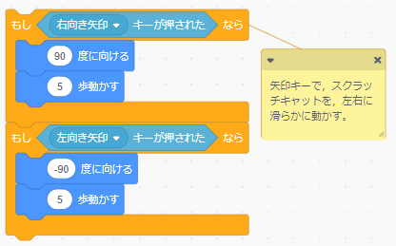
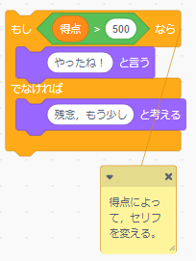
③ 一つ一つの動きを対応する命令（記号）に置き換える。 その１「スクラッチキャット」
Notes:
次に，実際に「Scratch」上で，スプライトが想定した動きをするように，一つ一つの命令を，ブロック（スクリプト）に置き換えましょう。「Scratch」では，作成したスクリプトを右クリックして「コメントを追加」を選択すると，このように説明を付け加えることができます。ここに示したのは，一つの例ですので，それぞれ工夫してよりよいスクリプトを考えてみてください。
ここでは，「得点」を表示できるように「変数」のスクリプトを作成しています。

Slide 7
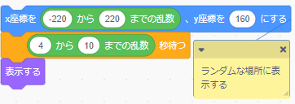
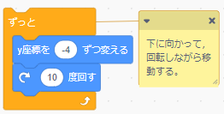
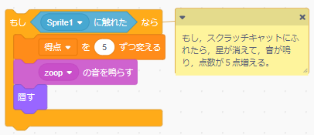
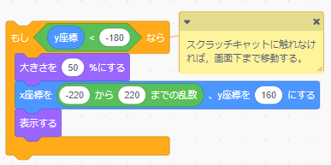
③ 一つ一つの動きを対応する命令（記号）に置き換える。 その２「降ってくる星」
Notes:
次に，「降ってくる星」のスクリプトです。ここでは，星がランダムな位置に，ランダムなタイミングで表示されるように，乱数を使っています。また，スクラッチキャットとふれた時の動きも，細かく設定する必要があります。

Slide 8
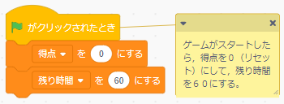
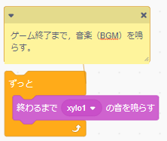
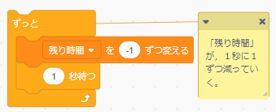
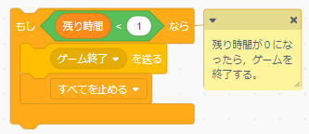
③ 一つ一つの動きを対応する命令（記号）に置き換える。 その３ 「ステージ（得点・時間）」
Notes:
最後に，ステージのスクリプトでは，得点や残り時間の設定を行います。ここで大切なのは，残り時間が「０」になった時に，イベントのスクリプトから「〇〇を送る」を使って，ゲーム終了時に他のスプライトの動きを止めるようにすることです。

Slide 9
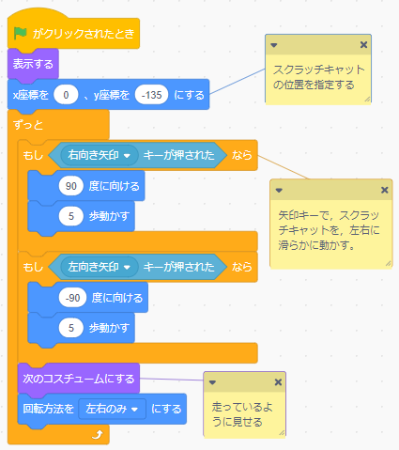
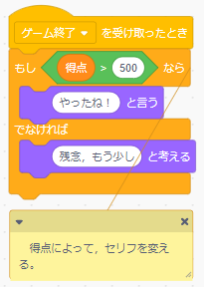
④ これらの命令（記号）をどのように組み合わせれば自分が 考える動作を実現できるか考える。 その１「スクラッチキャット」
Notes:
一つ一つの命令に対するスクリプト（ブロック）ができたら，これらが最初に考えた通りに動くように組み合わせる必要があります。ここでは「ずっと」のスクリプトの使い方がポイントになりますので，何度も動きを確かめながら，意図した動きなるようにしてください。

Slide 10
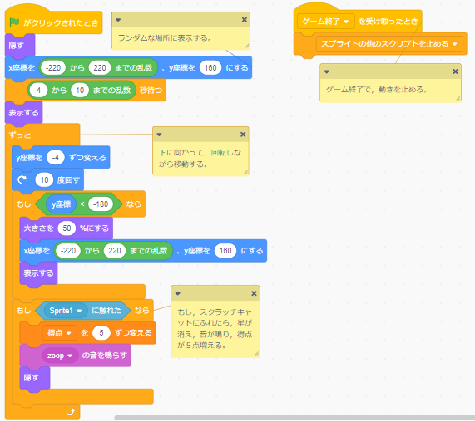
④ これらの命令（記号）をどのように組み合わせれば自分が 考える動作を実現できるか考える。 その２「降ってくる星」
Notes:
これは「降ってくる星」のスクリプトを組み合わせたものです。ここでは，上から降ってくる星が，スクラッチキャットにつかまえられたり，つかまらずに画面下部まで進んだ後に，最初に戻って何度も繰り返されるようにすることが大切です。

Slide 11
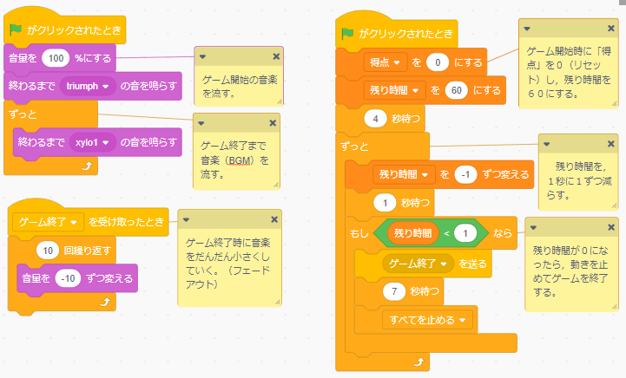
④ これらの命令（記号）をどのように組み合わせれば自分が考え る動作を実現できるか考える。 その３ 「ステージ（得点・時間）」
Notes:
最後に，得点や残り時間，BGMなどの動きを設定します。プログラムは，なるべくシンプルで分かりやすいものが良いプログラムとされます。ここに示したものを，参考にしながらもよりよいプログラムに修正してみてください。

Slide 12
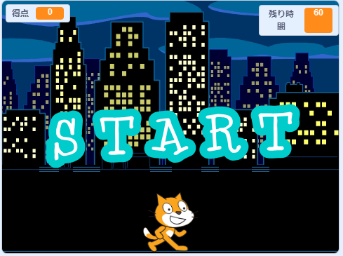
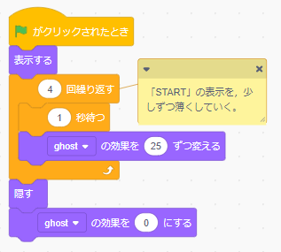
⑤ その命令（記号）の組み合わせをどのように改善すれば自分が 考える動作により近づいていくのかを試行錯誤しながら考える。
工夫改善① 「ゲーム開始時に『START』と表示する」
「スプライトを描く」から，文字を組み合わせたり，テキストを追加したりして作ろう。
Notes:
一通り，ゲームとしての形が整ったら，最初にイメージしたゲームにより近づくように，工夫改善を加えてみましょう。 ここでは，ゲームスタート時に，それを知らせる表示と，音楽を鳴らすようにしたものです。「START」の文字は，「スプライトを描く」のアイコンから，文字を組み合わせて作ったものです。テキストを選択すれば，そのまま日本語やアルファベットも入力できるようになっています。（Scratch3.0以降）また，表示された「START」の文字は，「ゴースト（ghost）」の効果を使って，徐々に消えていくようにしています。

Slide 13
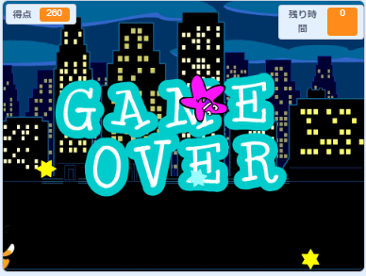
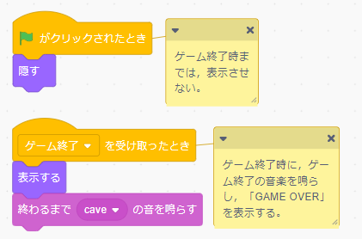
⑤ その命令（記号）の組み合わせをどのように改善すれば自分が 考える動作により近づいていくのかを試行錯誤しながら考える。
工夫改善②「ゲーム終了時に『GAME OVER』を表示する」
「スプライトを描く」から，文字を組み合わせたり，テキストを追加したりして作ろう。
Notes:
次に，ゲーム終了時に，それを知らせる表示と音楽を鳴らすようにしたものです。ここでポイントとなるのは，最初は表示させずに，終了時のみ表示させるようにすることです。

Slide 14
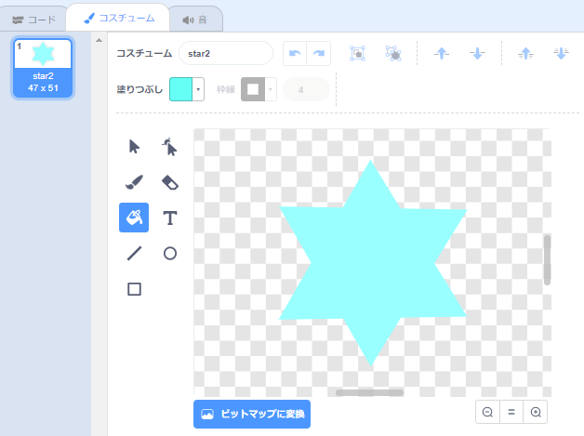
⑤ その命令（記号）の組み合わせをどのように改善すれば自分が 考える動作により近づいていくのかを試行錯誤しながら考える。
工夫改善③「降ってくる星を増やす」 ※スプライトのコピー
①右クリックする。
Star1
②スプライトが，スクリプトごとコピーされる
③コスチューム・タブで，星の色を変える。
Notes:
これまで，「降ってくる星」は一つだけでしたが，これでは面白くありません。そこで「降ってくる星」を増やしてみましょう。この場合，また一からスプライトとスクリプトを作るのではなく，最初に作ったスプライトを右クリックすると表示されるサブメニューから，「複製」を選択してクリックするだけで，スクリプトごと「降ってくる星」がコピーされます。このままでも構いませんが，星の色を変えたり，獲得できる点数を増やしたり，落ちてくる速さを変えたりといろいろな工夫をしてみてください。

Slide 15
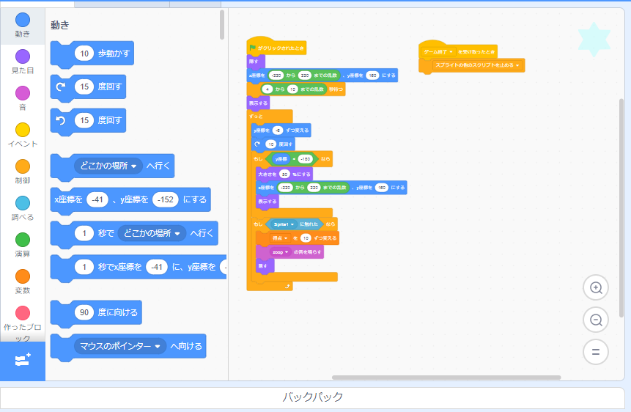
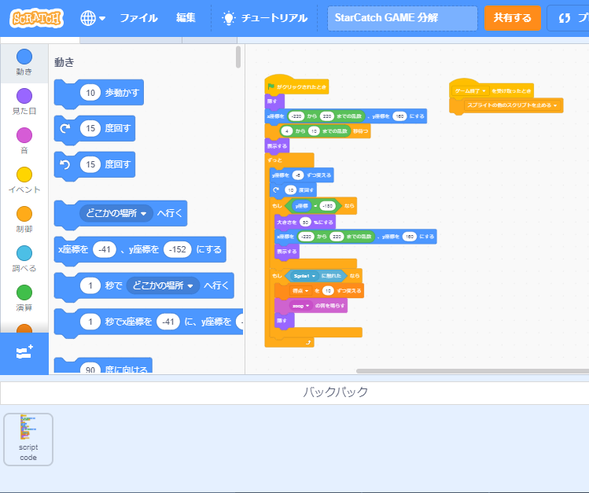
⑤ その命令（記号）の組み合わせをどのように改善すれば自分が 考える動作により近づいていくのかを試行錯誤しながら考える。
工夫改善④「ボーナス・キャラをつくる」 ※バックパック
①画面下部の「バックパック」を
クリックする。
②コピーしたいスクリプトを，ドラッグ して，バックパックに移動する。
②スプライトが，スクリプトごとコピーされる
③新しいスプライト（ボーナス・キャラ）を作成し，バックパックからスクリプトをドラッグして，スクリプトエリアにコピーする。
Notes:
また，ゲームの後半だけ出現する高得点のボーナス・キャラを追加してみるのも面白いと思います。ここでは，「バックパック」が役に立ちます。「バックパック」とは，いわば作ったスクリプトを保管しておく引き出しのようなものです。（オンライン版のみの機能です。）画面下部の「バックパック」と表示された部分をクリックすると，表示されるスペースが広がりますので，この部分に保存しておきたいスクリプトをドラッグして移動させて，離してください。すると，バックパックにスクリプトがコピーされて保存されます。これで，ボーナス・キャラのスプライトを追加した後に，その新しいスプライトのコード・タブを開いて，バッグパックからスクリプトを選んでドラッグすると，そのまま，そのスクリプトを使うことができ，ボーナス・キャラとなるような修正も加えることができます。このバッグパックは，別のプロジェクト（ファイル）でも使うことができます。

Slide 16
演習のまとめ
相手意識をもって
ゲームをプログラミングしよう。
対象
目的
方法
誰に遊んでもらうのか。
難しさは適当か。
雰囲気はゲームに合っているか。
もっと遊びたいと思える面白さがあるか。
Notes:
本パックには，「Scratch」のサンプルプログラムファイルが添付されています。この「Star Catch Game」も収録されていますので，参考にしてください。 ゲームをつくる時には，誰に遊んでもらうかを考える必要があります。それによって，ゲームの難しさを変えたり，キャラクターや雰囲気を工夫したりすることが大切です。表現活動と同じように，相手意識をもちながら，試行錯誤を繰り返して，よりよいものに改善していきましょう。

